Slide 1


21. YY. YETKİNLİK TEMELLİ PROGRAM

Slide 2

RADYO
RENKLİ TELEVİZYON
İNTERNET
FACEBOOK
INSTAGRAM
POKEMON GO
Notes:
Bir takım iletişim araçlarından ve bir takım teknolojilerden bahsedeceğim size bu teknolojilere 50 milyon kullanıcaya kaç yılda ulaştığını tahmin etmenizi istiyorum.
RADYO 38 YIL
TV 22 YILDA
İNTERNET 7 YIL
FACEBOOK 3 YIL
INSTAGRAM 1,5 YIL
POKEMON GO 19 DK,
Twitterda bugüne kadar yazılmış olan kelime sayısı tarihteki tüm kitapların toplamında yazılan kelime sayısını geçti.

Slide 3
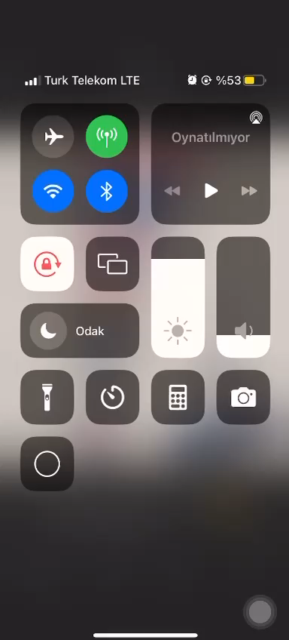
Notes:
İnsanlara ne istediklerini sorsaydım daha hızlı giden at üretirdim” Ford’un bu sözünde anlaşılan; bir fikir gerçekleştirmede önemli olan insanların isteğine göre gitmek değil, insanların asıl istedikleri şeyi bulmaktır. Yani o an ihtiyaçları olmayan, ya da ihtiyacı olduklarını bilmedikleri bir şey üretmektir. At ve at arabalarının taşıt olarak kullanıldığı bir dönemde, insanlar ulaşımda daha hızlı olmanın yollarını arıyorlardı. Henry abimiz ise daha hızlı bir at yapmak yerine, otomobil firması kurmuştur.

Slide 4
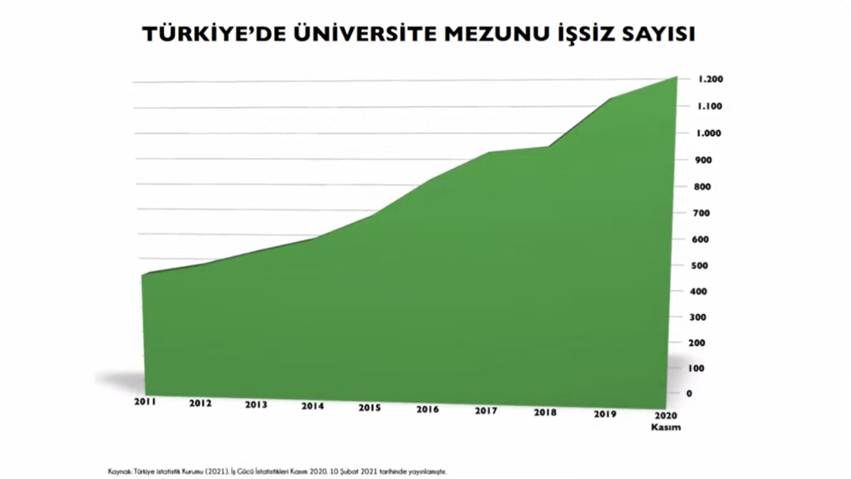

Slide 5
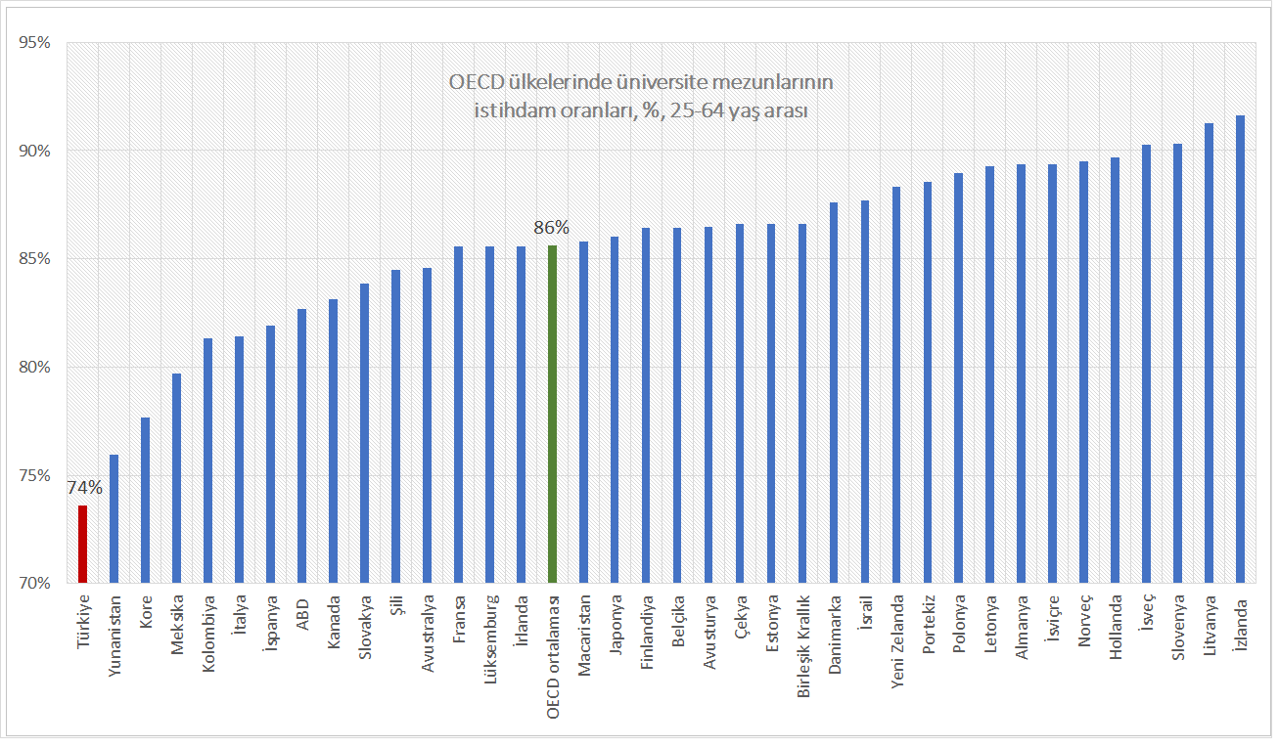

Slide 6
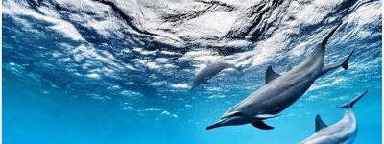
Yıl 2035…
Notes:
Başka sürükleyici gelişmeler de var arka planda. Mesela insan hayatının uzaması. Öyle ki 2025’te 60 yaşın üzerindeki Amerikalıların sayısının %70 oranında artması bekleniyor. Bu da elbette şu an için emeklilik yaşı gibi görünen yaşların yakı gelecekte aktif çalışılacak yaşlara dönüşecek olması anlamına geliyor ve bu da beraberinde uzayan bir kariyer demek. Öyle ki muhtemelen bu kariyer de tek bir kariyerle sınırlı olmayacak ve farklı alanlarda birkaç kariyer yapmak söz konusu olacak.
4-6 meslek arası değişim öngörülüyor.

Slide 7
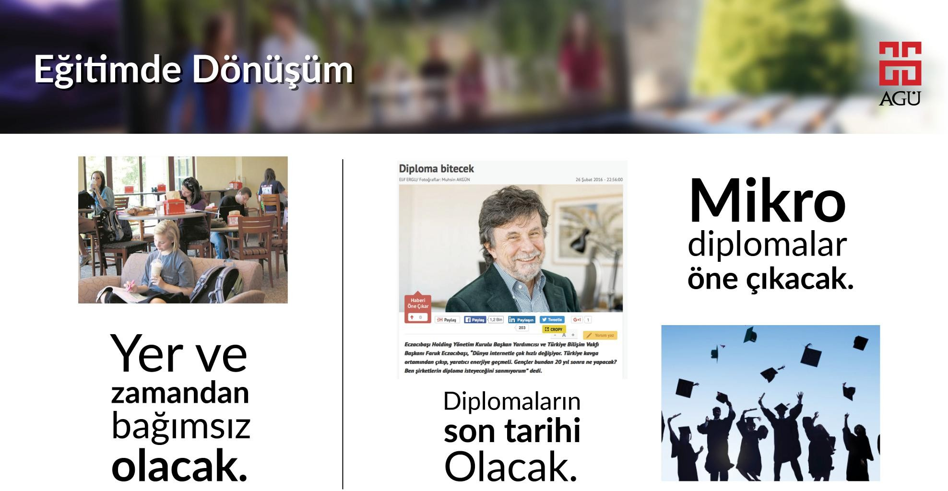

Slide 8

YETKİNLİK NEDİR?
Sistematik ve azimle
Yeni fikirler, uygulamalar ve ilişkiler gerektiren karmaşık aktiviteleri
Kolaylıkla ve adapte ederek yerine getirebilme
Beceri ve kapasitesi
Notes:
Yetkinlik, kişinin görevleri ile ilgili önceden belirlenen standartlar çerçevesinde ölçülebilen tüm özellikleridir. yetkinliğin belli bir sorumluluğu veya işi/görevi yerine getirebilme durumu olduğunu söyleyebiliriz.
Yetkinlik kazanabilmek için bilgi ve becerilere sahip olmamız gerekmektedir.
Akıllı makine ve sistemlerin yükselişe geçtiği dönemde beklenen yetkinlik becerileri makinenin yapamadıklarıdır

Slide 9

21. Yüzyıl Yetkinlikleri Neden Önemlidir?
Temel problem;
  Bireylerin öğrenim hayatı boyunca öğrendikleri ve kazandıkları beceriler ile öğrenim hayatı sonrasında ihtiyaç duydukları beceriler arasındaki büyük fark
21. yüzyıl yetkinlikleri, gelişen ve değişen dünya düzenine hazırlanmamıza yardımcı olur.
Notes:
Geçen gün Y combinator’un kurucusu Paul Graham’ın twitter’da bir paylaşımına rastladım. Y combinator’u bilmeyenlerimiz için Y Combinator dünyanın en önemli girişim hızlandırma programlarından bir tanesi. Airbnb, Dropbox, Reddit, Stripe gibi fikirlere ve kurucularına çok erken aşamalarda yatırım yapmış bir oluşum. Dolayısıyla böyle bir konuda görüşlerinin önemli olduğunu düşünüyorum. Paul Graham twitinde şu bilgiyi paylaşmış. 60 yaşın altında olup kendi servetini yaratan en zengin 20 amerikalının 17 tanesinin teknik bir eğitimi, teknik bir geçmişi varmış. Teknikten kastettiği de elbette ki bilgisayar bilimleri. Ardından bu tweete çeşitli yorumlar yapılmış ve birinde şöyle denilmiş “bu tweeti gören tüm dünyadan milyonlarca anne baba çocuklarını teknik konulara yönlendirecek” Bunun üzerine Paul Graham ise tekrar bir tweet yazarak şöyle demiş. “Önemli olan bir şeyler yapabilmek/üretebilmek/inşa edebilmek (building) lisede kendi projelerinde çalışmak muhtemelen teknik bir eğitime sahip olmaktan daha iyi bir gösterge” Buradan yola çıkarak 21.yy’da alışık olduğumuz iyi okullardan mezun olma, iyi notlar alma gibi klasik akademik geçmiş kriterlerden daha farklı yetkinliklerin arandığını söyleyebiliriz sanırım.

Slide 10
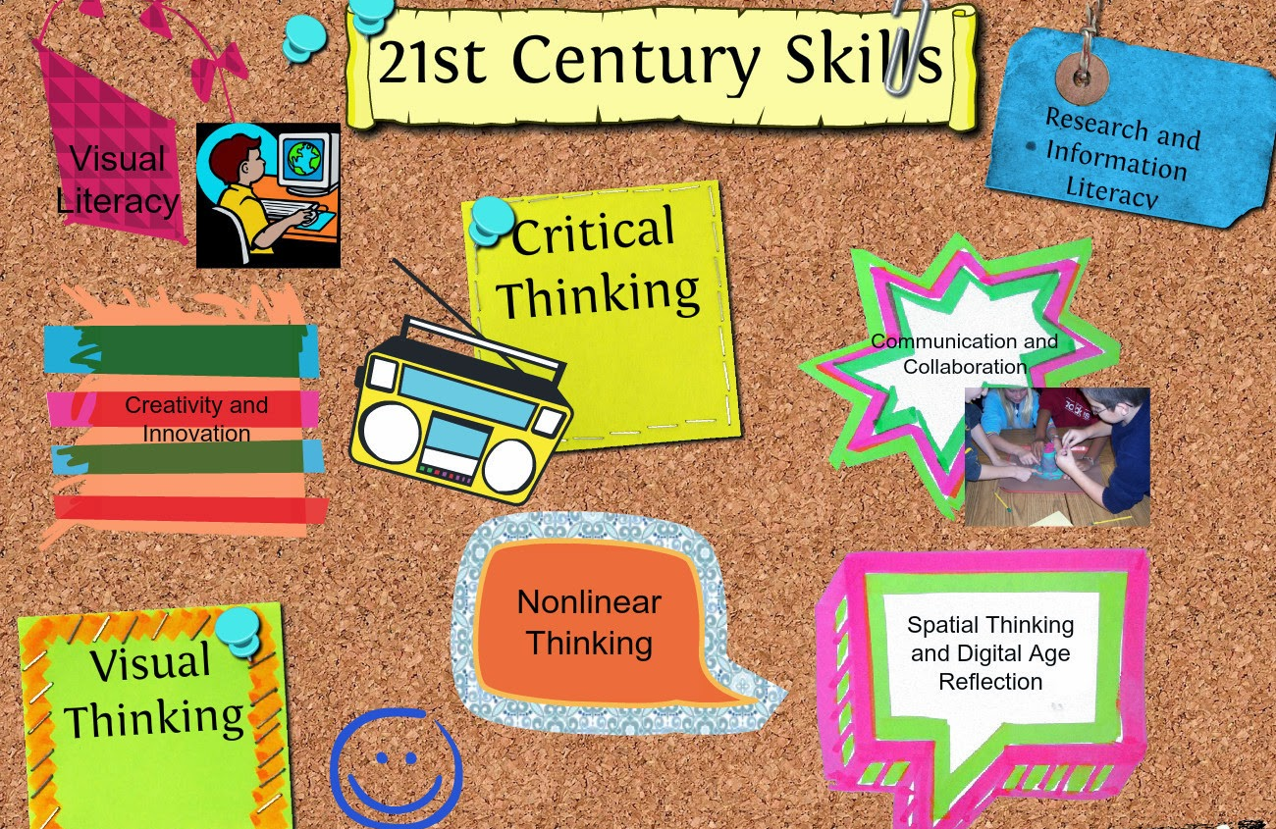
Partnership for 21st Century Skills
Sorumluluk ve Uyarlanabilirlik
İletişim Becerileri
Yaratıcılık ve Entelektüel Merak
Eleştirel Düşünme ve Sistemleri Düşünme
Bilgi ve Medya Okur Yazarlığı Becerileri
Kişilerarası ve İşbirliği Becerileri
Problemi Tanımlama, Formüle Etme ve Çözme
Öz-Yönelim
Sosyal Sorumluluk
Notes:
P21 BECERİLERİ
Bu organizasyonda yer alan firmalardan bazılar; Apple Inc., The Walt Disney Company, Lego, Ford, Pearson
Sorumluluk ve Uyarlanabilirlik: Kişisel, iş ve topluma açık alanlarda bireysel sorumluluğun ve esnekliğin yerine getirilmesi; kişinin kendisi ve başkaları için yüksek standartlar ve amaçlar belirleyip bunlara ulaşması; belirsizliğin hoş karşılanması
Öğrencilerin çalışirken gruplara ayrilması ve her bir öğrencinin etkin olarak grupta çalışmalara katılmasını teşvik etmek.İşbölümünün gruptaki öğrencilerin kişisel yapılarına,beklentilerine uygun olmasına ortam yaratmak.
İletişim Becerileri: Değişik şekil ve ortamlardaki etkili sözlü, yazılı ve çoklu ortam iletişim araçlarını anlama, kullanma ve hazırlama
İletişim araçlarını ve teknolojiyi kullanarak öğrenmeyi etkinleştirmeyi ,güncelleştirmeyi sağlamak.
Yaratıcılık ve Entelektüel Merak: Yeni fikirler geliştirmek, uygulamak ve başkaları ile paylaşmak; yeni ve farklı perspektiflere açık olmak istekli olmak
Bireysel farklılıklara hoşgörülü yaklaşmak,öğrencinin kendini ifade etmesine ortam yaratmak.
Eleştirel Düşünme ve Sistemleri Düşünme: Bir şeyi anlamaya çalışırken mantıklı akıl yürütme ve zor seçimleri yapma; sistemler arasındaki ilişkileri anlama
Geniş düşünme becerisini kazandırma.
Bilgi ve Medya Okur Yazarlığı Becerileri: Farklı şekil ve ortamlardaki bilgiyi çözümleme, erişme, kullanma, uyarlama, değerlendirme ve yaratma
İnternet kullanımı iletişim araçlarındanöğrenme amaçlı yararlanma.
Kişilerarası ve İşbirliği Becerileri: Takım çalışması ve liderlik gösterme; farklı rol ve sorumluluklara uyum gösterme; başkaları ile verimli çalışma; kendini başkalarının yerine koyma; değişik farklılıklara saygı gösterme
Empati kurarak grupla uyum içinde çalışma,kendini ifade etme.
Problemi Tanımlama, Formüle Etme ve Çözme: Problemleri belirleme, inceleme ve çözme yeteneği
Karşılaşılan sorunlarla grup ya da bireysel olarak çözüm yolları geliştirme,gerektiğinde yardım isteme.
Öz-Yönelim: Kendi anlama ve öğrenme ihtiyaçlarını takip etme; uygun kaynakları belirleme; öğrenmeyi bir alandan bir başka alan aktarma
Bilgi birikimini günlük yaşamında kullanma.
Sosyal Sorumluluk: Başkalarının ilgi ve haklarını akılda tutarak sorumlu davranma; kişisel, iş ve topluma açık alanlarda etik davranışlar sergileme
Kişilere saygılı olma ,haklarını gasp etmeme ve kendisi içinde aynı tavır takınılmasını isteme.

Slide 11
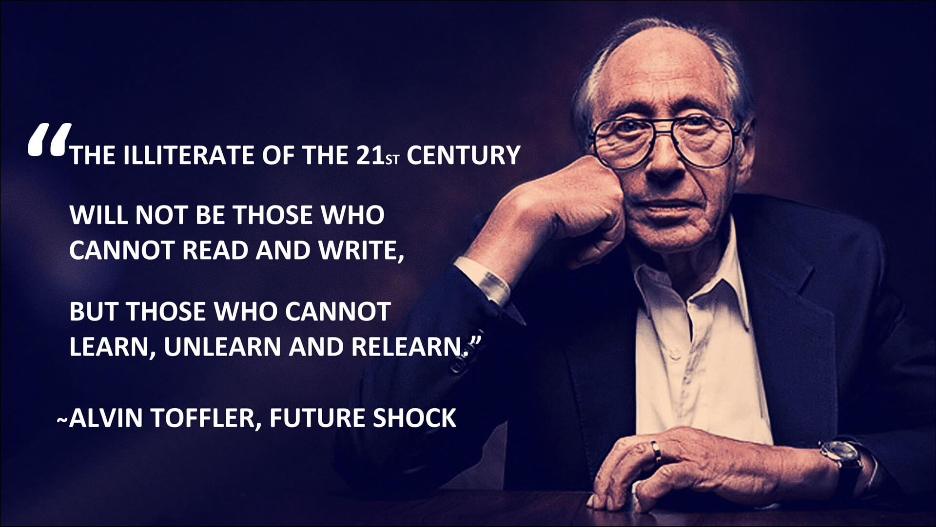
Notes:
Alvin Toffler’ın çerçevesini çizdiği gibi 21.yy’ın okuma yazma bilmeyenleri öğrenemeyenler, öğrendiklerini unutamayanlar ve yeniden öğrenemeyenler olacak öngörüsünün içinde yaşıyoruz.

Slide 12
21. Yüzyıl Yetkinlikleri
Programı
SUNUM TEKNİKLERİ YAZILI İÇERİK HAZIRLAMA VE TAKIM ÇALIŞMASI

Slide 13
21. Yüzyıl Yetkinlikleri
Programı
ÖZ GELİŞİM VE AKTİF VATANDAŞLIK

Slide 14
21. Yüzyıl Yetkinlikleri
Programı
SÜRDÜRÜLEBİLİRLİK VE SOSYAL İNOVASYON

Slide 15
21. Yüzyıl Yetkinlikleri
Programı
TEKNOLOJİ OKUR YAZARLIĞI

Slide 16
21. Yüzyıl Yetkinlikleri
Programı
ALGORİTMİK DÜŞÜNMEYE GEÇİŞ

Slide 17
21. Yüzyıl Yetkinlikleri
Programı
EXCEL İLE MODELLEME

Slide 18
21. Yüzyıl Yetkinlikleri
Programı
İŞ DÜNYASINA GEÇİŞ

Slide 19
Neden Öğrenmeliyiz?

